Slide 1

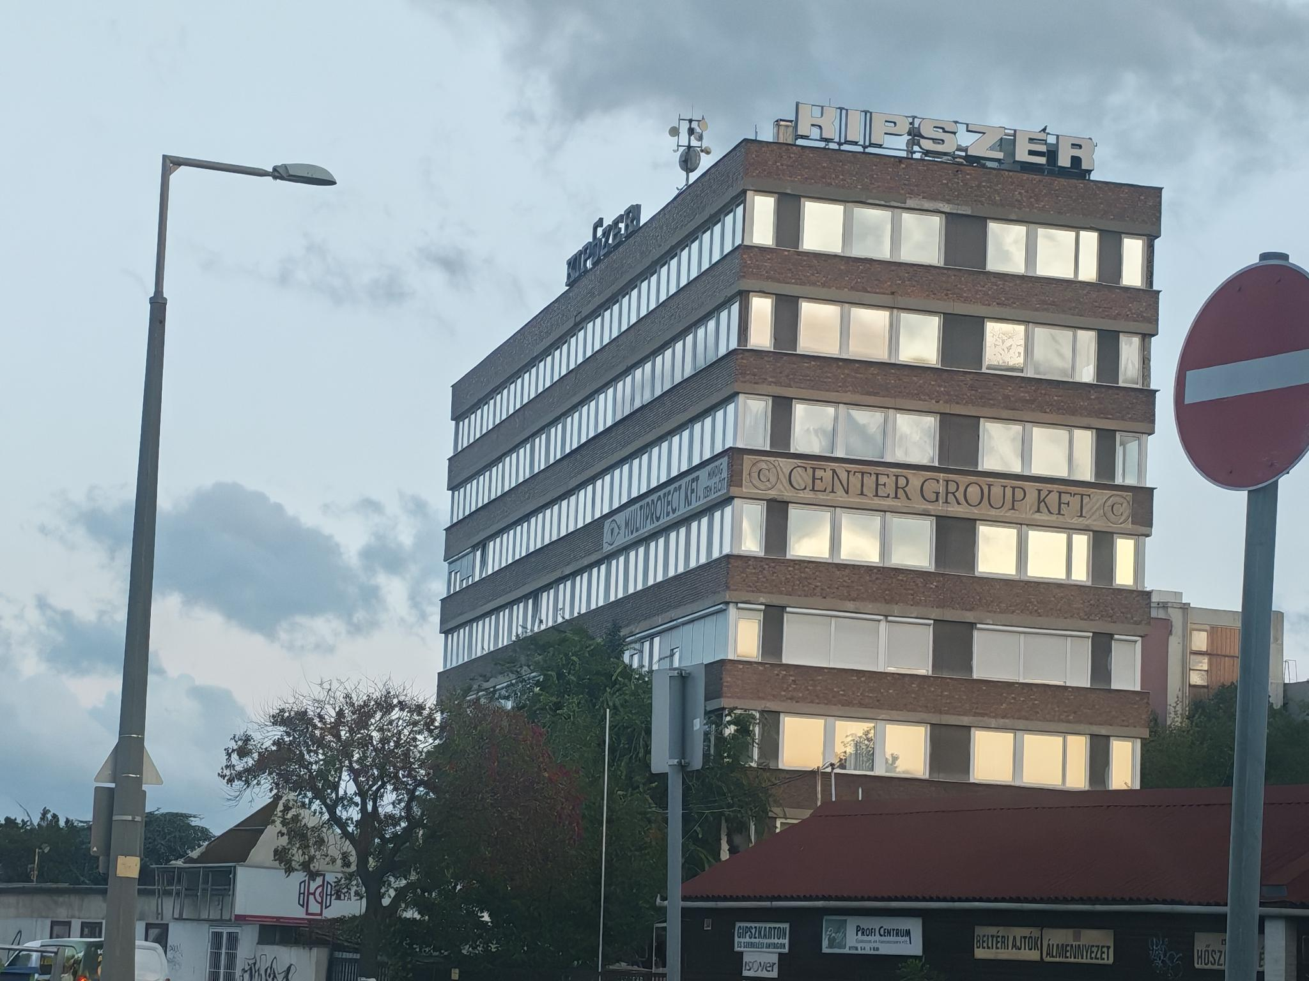
BIZTONSÁG.
BIZALOM.
FOLYAMATOSSÁG.
Bank Biztonság Bizalom Zrt.
Komplex vagyonvédelmi és biztonsági szolgáltatási háttér
30 év tapasztalat > országos működés > 24/7 támogatás > hozzáadott értékek

Slide 2
ÁTTEKINTÉS
A bemutató fókusza
Stabil vállalati és pénzügyi háttér
Irányítás, területi vezetés és ellenőrzés
Szervezeti felépítés
Képzés, diszpécserközpont és technikai háttér
Referenciák és kiemelt őrzési képességek
Rendezvény-, személy- és kritikus infrastruktúra-Védelem
On-line támogató rendszerek alkalmazása (OSM,VETA,EIR)
BBB Zrt.
Komplex biztonsági szolgáltató
személy- és vagyonvédelem
üzemeltetés • takarítás

Slide 3
CSAPAT
Vezetők bemutatása
Németh László
Simon István
Tulajdonos, stratégiai tanácsadó
Vezérigazgató
17 év rendvédelem > katonai és rendőrtiszti háttér > személyvédelem > rendezvény biztosítás > vállalat vezetés
30 év kritikus infrastruktúra > FBŐ > objektumvédelem > vállalat vezetés> munkáltatói jogkör gyakorlás
Molnár Gábor
Kocsis Zoltán
Biztonságtechnikai mérnök
Biztonságtudományi szakértő
Diszpécserközpont > biztonsági rendszerek tervezése telepítése > riasztások kezelése > távfelügyelet
Kritikus infrastruktúra védelem > iparbiztonság > CBRN > katasztrófavédelem
Boglári Péter
Nyugatmagyarországi régióigazgató
Győri kirendeltség vezető > magánnyomozási feladatok irányítása

Slide 4
MEGBÍZHATÓSÁG
Pénzügyi és jogi stabilitás
Tiszta, átlátható pénzügyi folyamatok; szerződések, számlák. Pénzmozgás és bérkifizetések kizárólag banki utalással.
Dinamikus szakmai és árbevétel növekedés.
14 elnyert és szerződésszerűen teljesített uniós eljárási rend szerint lefolytatott pályázat.
Átlátható, tisztán magyar tulajdonosi kör.
Vezetők, tulajdonosok rendelkeznek ”C” típusú biztonsági ellenőrzéssel.
30 éve dokumentált, jogszabály szerinti foglalkoztatás.
Etikai Kódex, szakmai és foglalkoztatási jogkövetés, emberi jogok tiszteletben tartása.
Fenntarthatóság és környezettudatosság a működésben.
2024
2026
1,2
→
3,0
MRD FT
MRD FT
Dinamikus árbevétel-növekedés

Slide 5
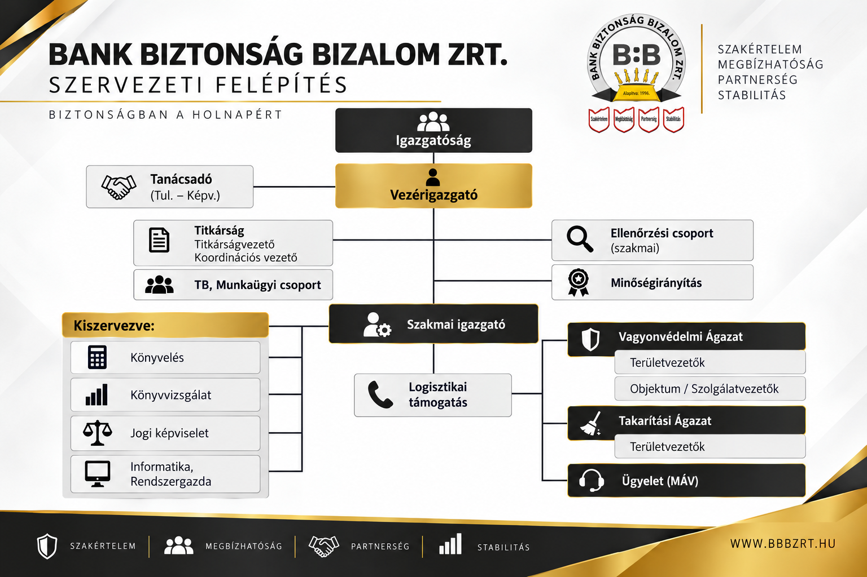

Slide 6
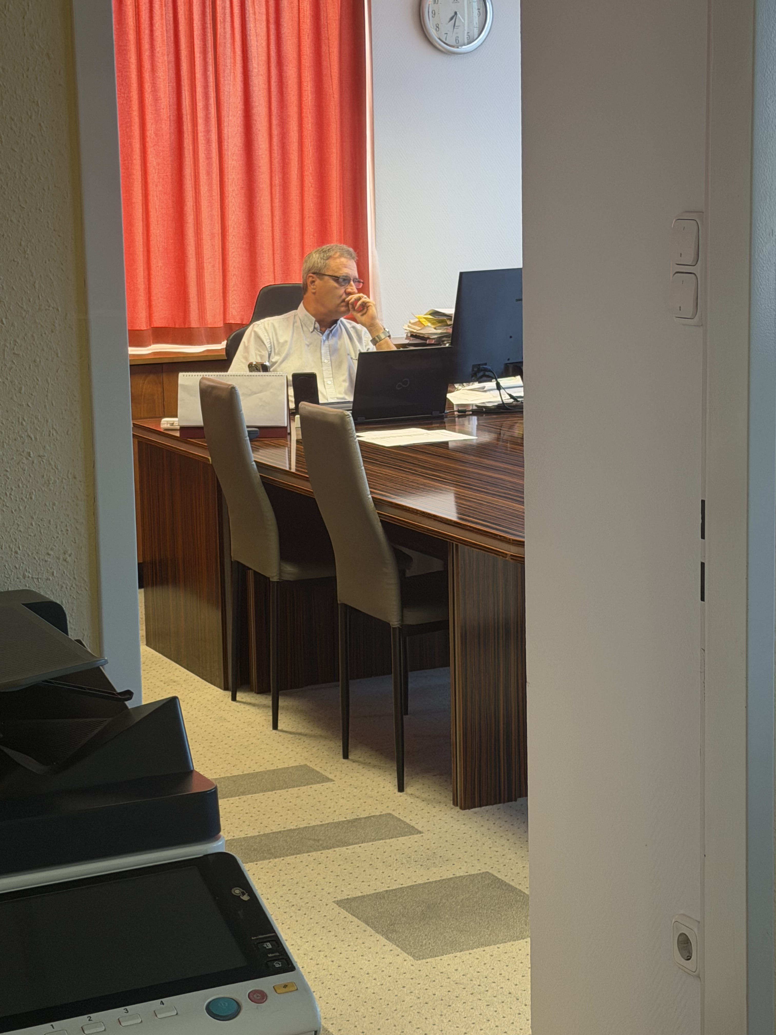
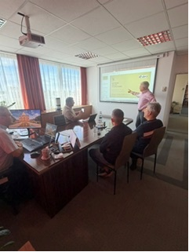
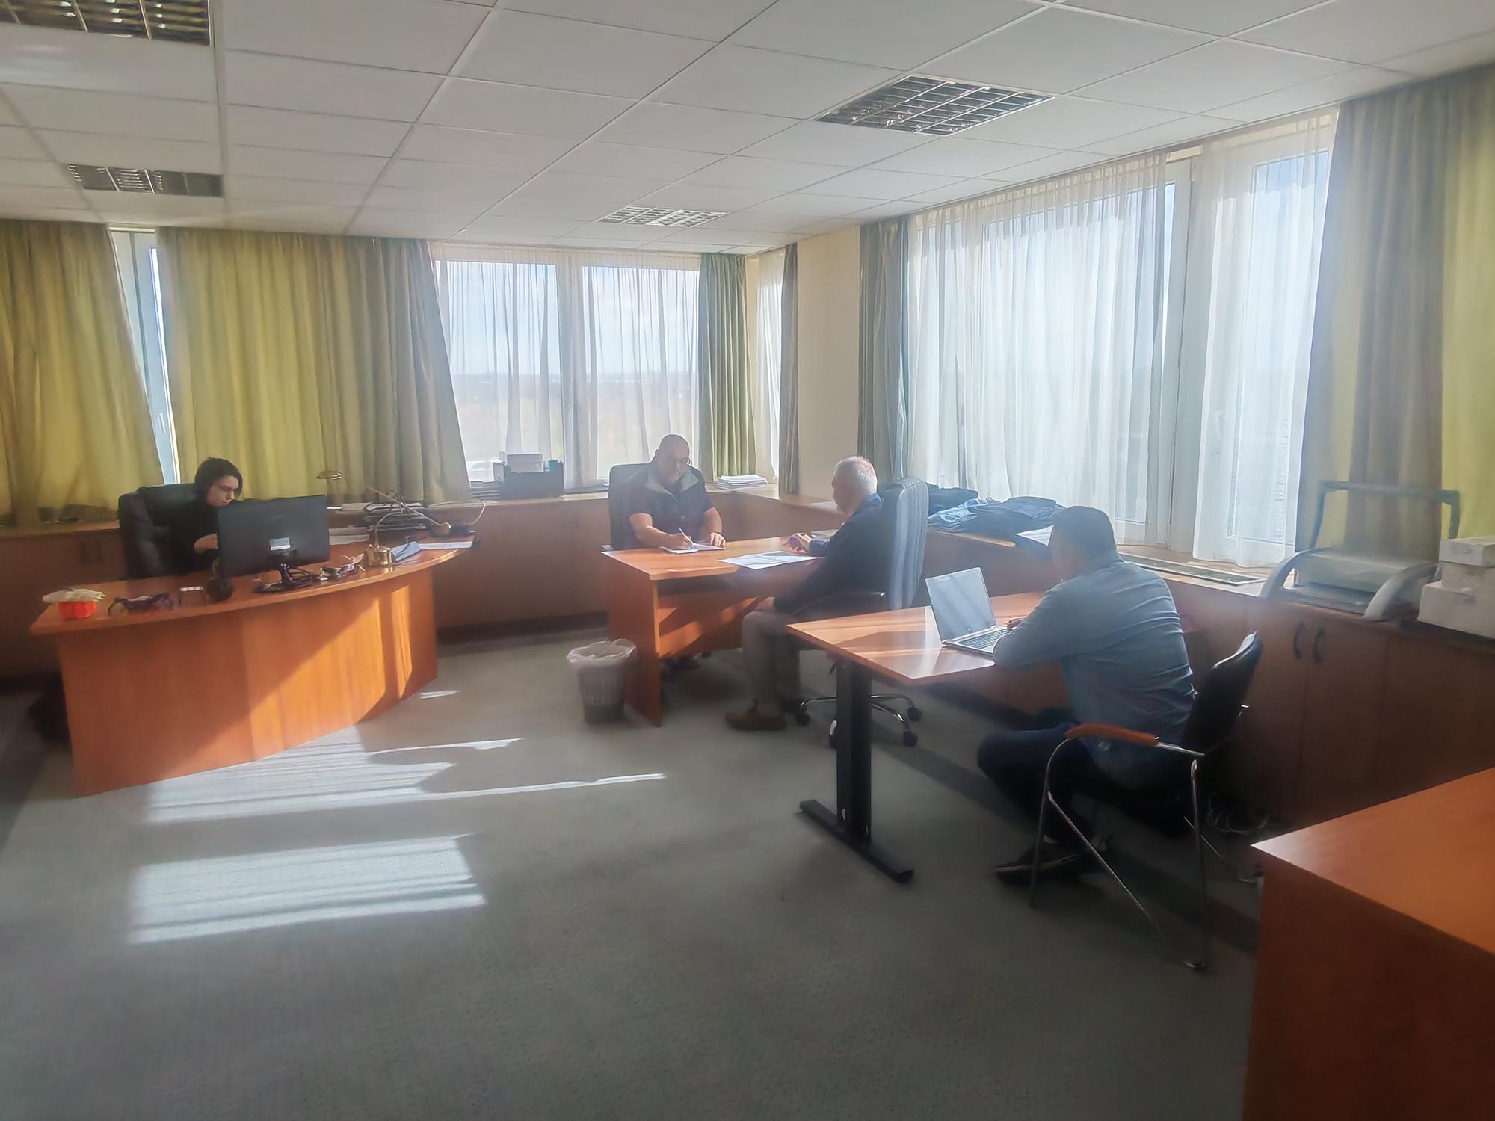
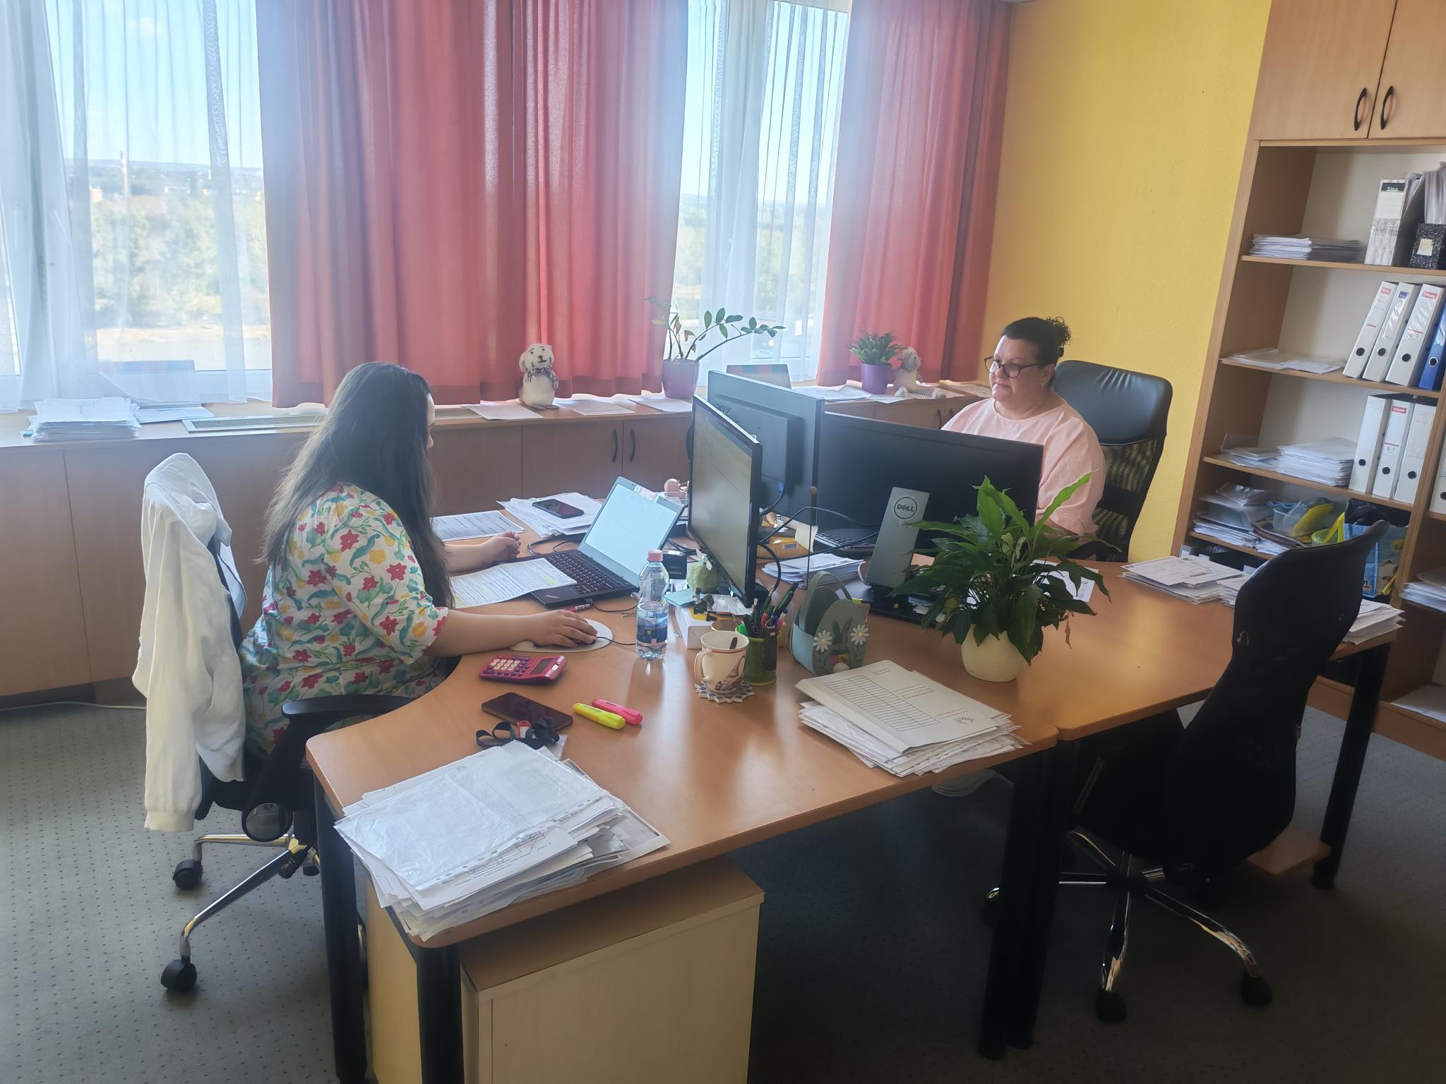
MŰKÖDÉSI MODELL
Irányítás és területi vezetés
Heti vezetői értekezletek, egyértelmű stratégiai, vezetői, ellenőrzési, és minőségbiztosítási felelősségek.
Front office: vagyonvédelem, rendezvény biztosítás, üzemeltetés / takarítás.
Back office: pénzügy, munkaügy, titkárság, koordináció, logisztika.
Országos működés, budapesti és győri központok támogatásával.
Területvezetők: szolgálati gépjármű, laptop, telefon, 24 órás elérhetőség.
FELSŐ VEZETÉS
↓
TERÜLETVEZETŐK
↓
OBJEKTUMPARANCSNOKOK
↓
VAGYONŐRI ÁLLOMÁNY

Slide 7
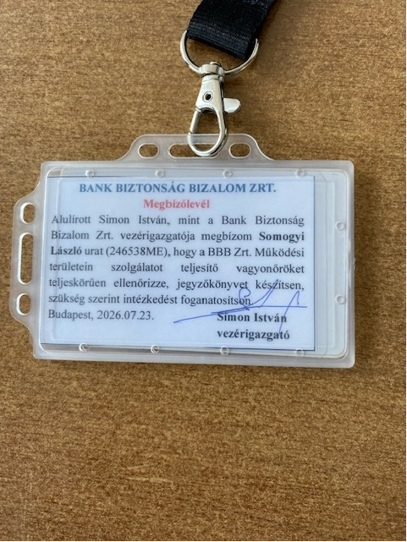
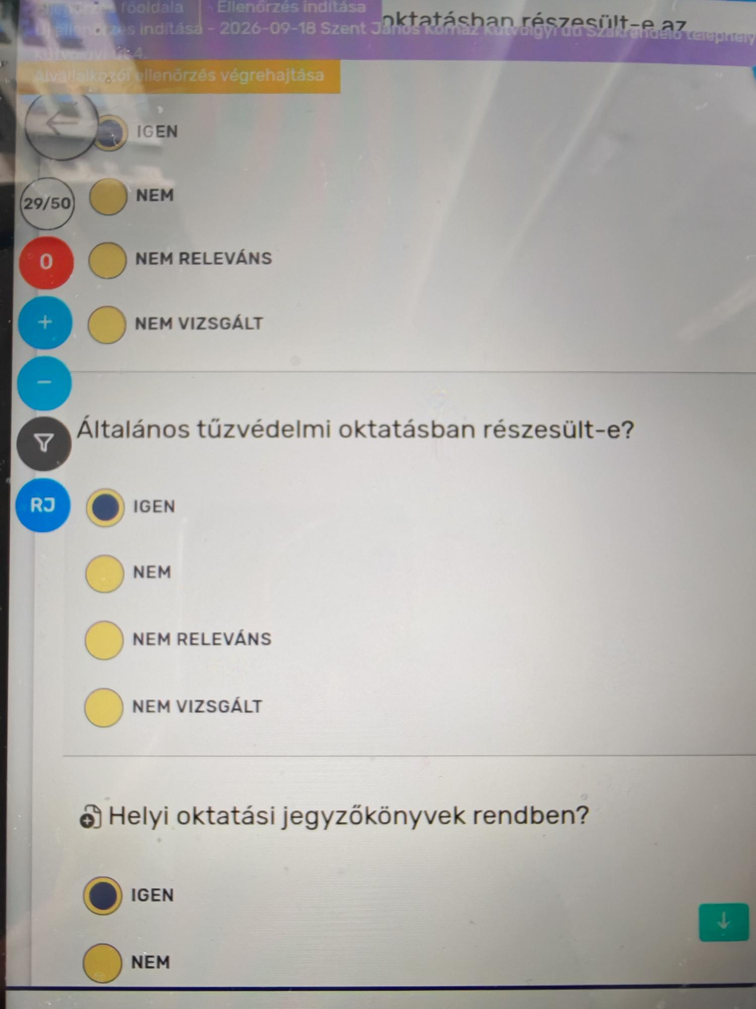
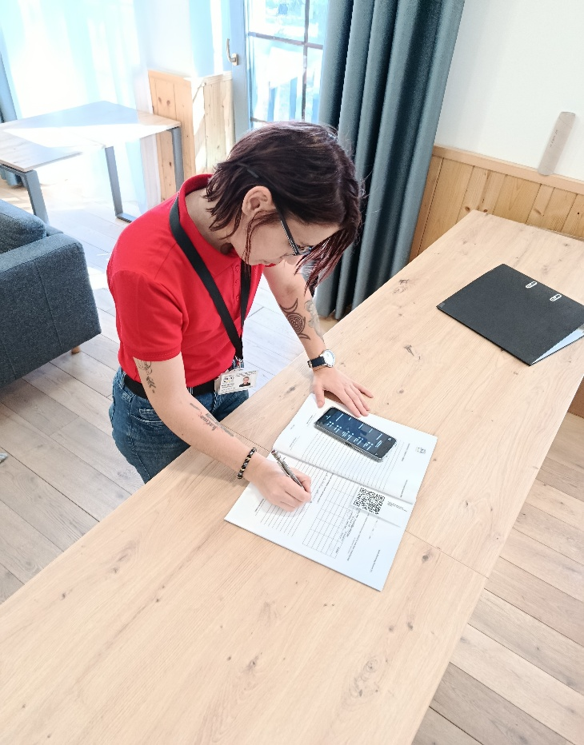
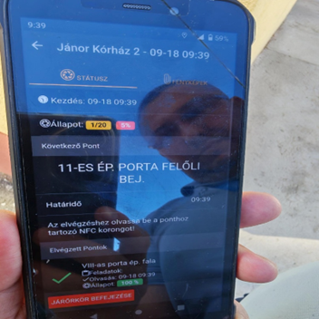
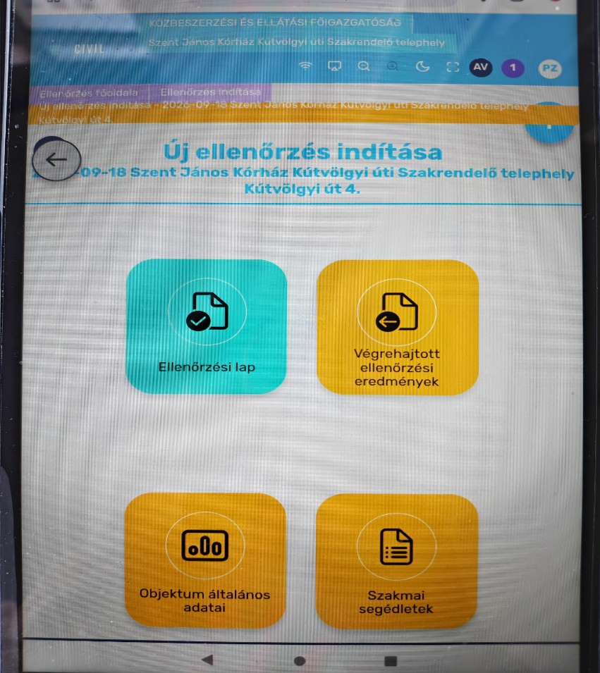
KONTROLL
Ellenőrzés és minőségbiztosítás
Önálló Ellenőrzési és Minőségbiztosítási Csoport, országos hatáskörrel.
Éves ellenőrzési terv + kiemelt események tapasztalatainak beemelése a képzésbe.
Előre tervezett vagy ad-hoc, minden munkavállalót érintő vagy célirányos, ellenőrzések.
Elektronikus rendszerek: Checklist-alapú ellenőrzések.
VETA > EIR > OSM > GUARDLOG: a lezárt ellenőrzési eredmények riportálhatók és nem módosíthatóak. A megbízó valós idejű tájékoztatása érdekében.
Negyedéves teljesítményértékelés, „jól teljesítési bónusz”.

Slide 8
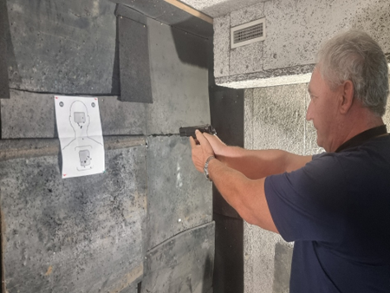
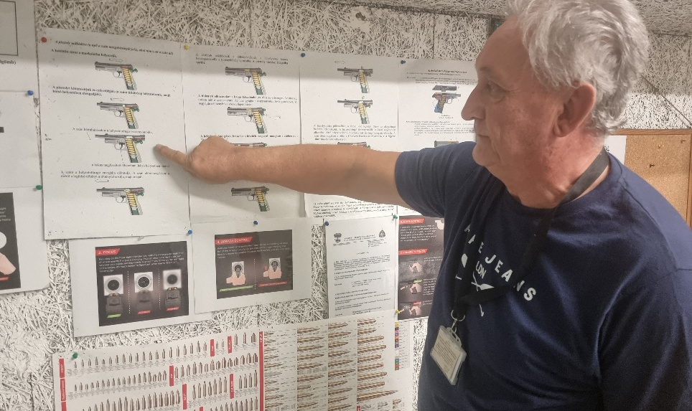
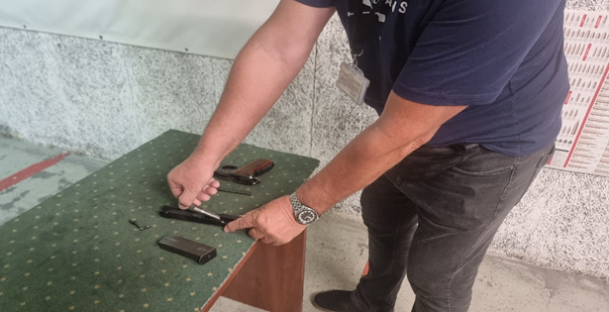
Éves képzési és továbbképzési terv.
Folyamatos, tervszerű és soron kívüli képzések.
Teljes állományt vagy célzott munkatársi kört érintő programok.
Rendkívüli események tapasztalatainak beépítése.
Papír- és elektronikus oktatási anyagok, szintfelmérők.
Speciális képzések (fegyver, sugárvédelem, stb.).
FELKÉSZÜLTSÉG
Képzés és továbbképzés

Slide 9
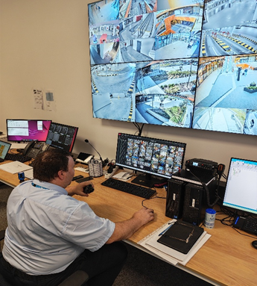
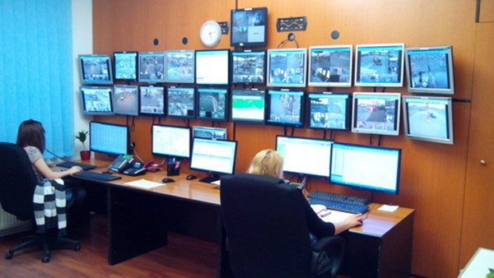
REAGÁLÁS
24/7 diszpécser központ - és távfelügyeleti háttér
Székhelyen: saját, 24 órás gyors reagálású ügyelet.
Diszpécser és távfelügyeleti központ: napi jelentések, riasztások, események, riportok.
Kompatibilitás: Checking System, OSM, VETA, EIR, GUARDLOG.
A vagyonőri állományunk mintegy ¾-része – több mint 250 fő – napi szinten elektronikus rendszereket alkalmaz a KPI alapú működésnél.
Saját fejlesztésű GUARDLOG elektronikus őrnapló rendszerünk Érd város területén kerül alkalmazásra.

Slide 10
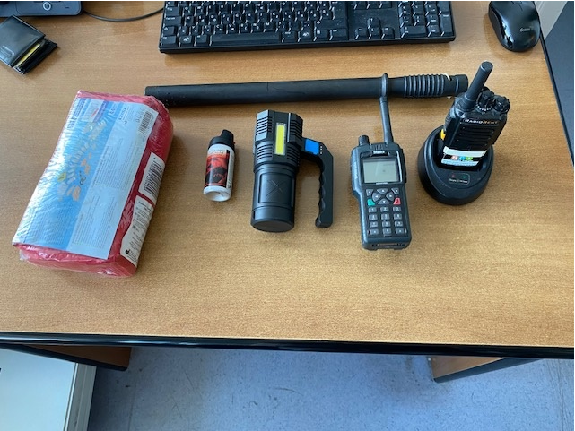
ESZKÖZPARK
Technikai háttér és fenntarthatóság
Logisztikai biztosítás: Gépjárműflotta, formaruházat, védő- és speciális eszközök, híradás- és IT- eszközök, éles lőfegyverek.
Belső szabályozások és minősítések: SZMSZ, GDPR, ISO, NAIH, TBT.
Fenntarthatóság és környezettudatosság:
A gépjárműflotta ⅔-része hibrid; elektronikus iktatás és számlázás, ellenőrzés, hulladék csökkentés, szelektív hulladékgyűjtés.
IVR, (Interaktív hangválasz rendszer) járőrellenőrző készülékek, szolgálati telefonok beállítása vészjelzésre, személyvédelem esetében: GPS- alapú pánikjelzők és előre kidolgozott válaszprotokollok.
Hikvision kamerarendszerek, tűz- és behatolásjelzés, országos kivonuló szolgálat koordinálása.
Biztonságtechnikai rendszerek tervezése, telepítése, karbantartása.
⅔
hibrid gépjárműflotta

Slide 11
TAPASZTALAT
30 év referencia
IRODA ÉPÜLETEK
IPARI LÉTESÍTMÉNYEK
KRITIKUS INFRASTRUKTÚRA VÉDELEM
MAVIR székház, BFVK Attila út 13. Irodaház, Zenit Corso, Gránit Bank, Hotel Intercontinental
Rheinmetall üzemek, Paks II Zrt., ATIVIZIG, BM1 Budaörs
MAVIR telephelyek, MÁV Csoport, Kórházak, Fővárosi Vagyonkezelő
KIEMELT OBJEKTUMOK
RENDEZVÉNYEK
PÉNZ - ÉRTÉKSZÁLLÍTÁS
Bíróságok, Ügyészségek, NAV, kormányhivatalok
Vasúttörténeti Park, Érdi Sportcsarnok, HM Feszt
Magyar Közlönykiadó, Érd város hivatalai

Slide 12
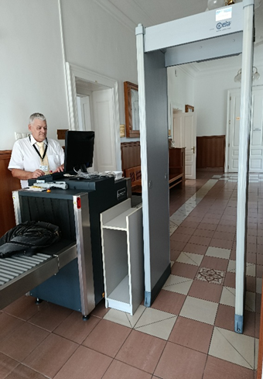
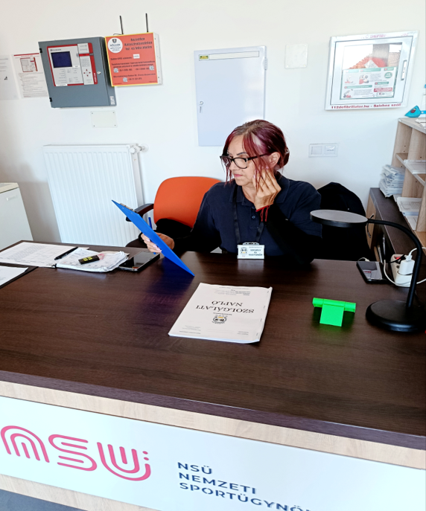
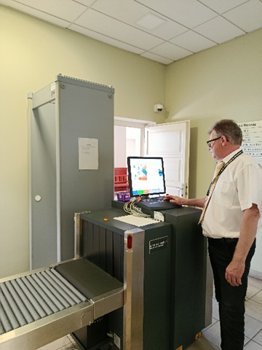
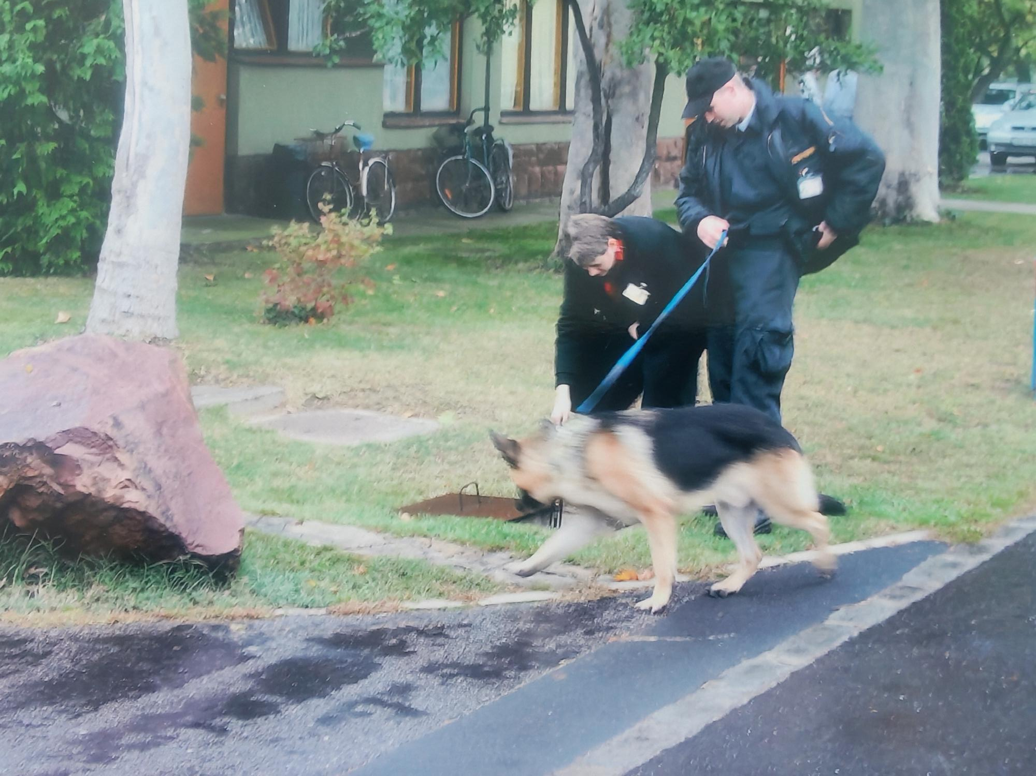
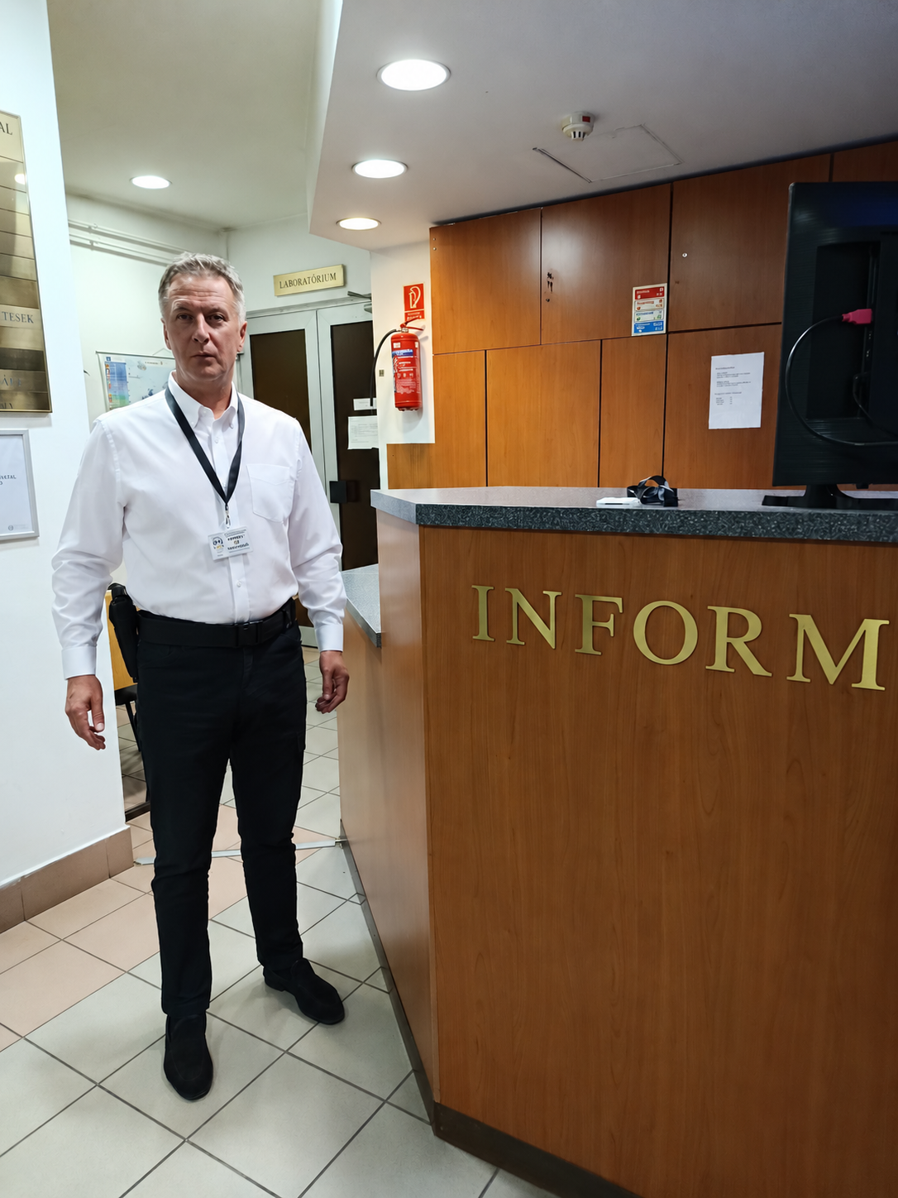
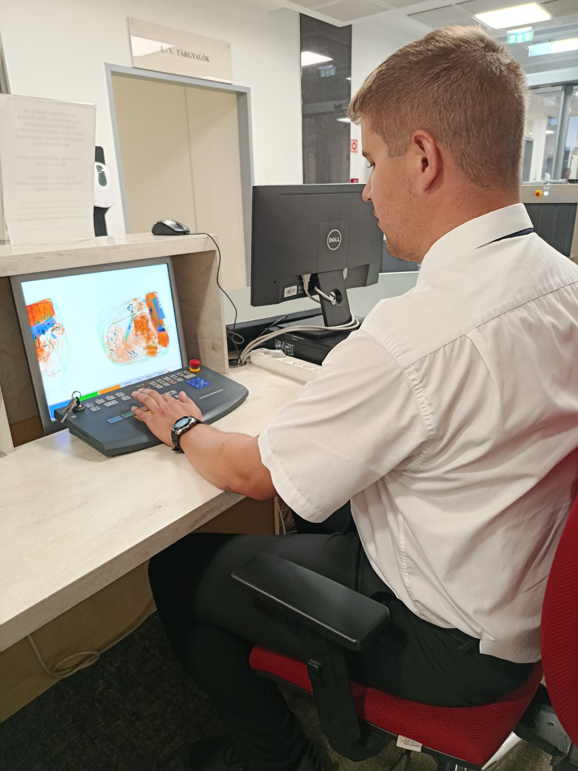
SPECIÁLIS KÉPESSÉGEK
Kiemelt őrzési területek
Magasabb szakmai képzettséget és speciális eszközöket igénylő feladatok.
Engedélyezett fegyveres szolgálat és fegyvertárolási háttér az érintett helyszíneken.
Alap- és emelt szintű sugárvédelmi képzettségű munkatársak.
Pénz- és értékszállítás több fővel, gépjárművel, szükség szerint fegyverrel.
Bombariadó-terv, bombakutató képzés, szakszolgálati kapcsolat,
szükség esetén robbanóanyag kereső kutyák alkalmazása.
Teljes körű személyvédelmi szolgáltatás.

Slide 13
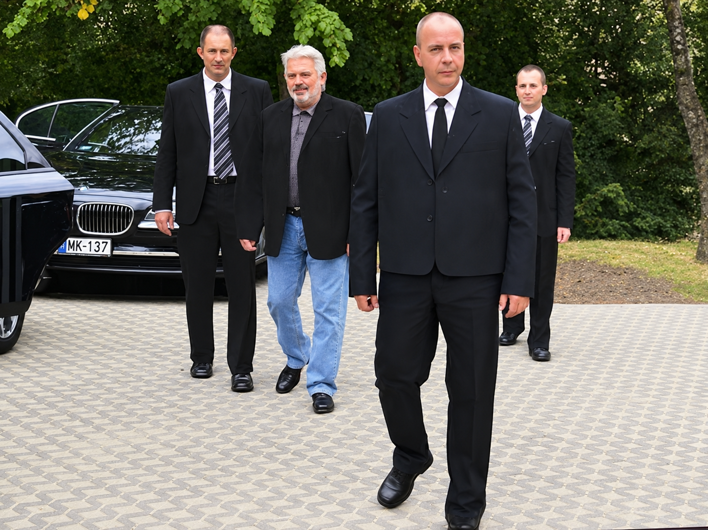
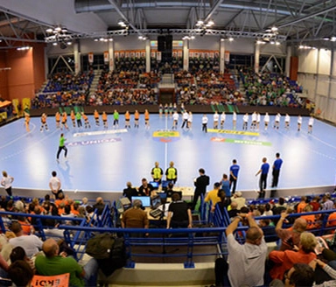
KOMPLEX VÉDELEM
Rendezvénybiztosítás és személyvédelem
Megfelelő engedélyek birtokában, nagylétszámú zenés, táncos és sportrendezvények biztosításának tervezése és biztosítása.
Látható vagy operatív védelem kisebb tárgyalásokon, banketteken, üzleti eseményeken.
Személybiztosítás fegyverrel vagy fegyver nélkül, egy fővel vagy alakzatban.
Helyszín- és szállásbiztosítás; biztonsági gépjárművezetés
Igény szerint páncélozott gépjármű alkalmazása, bombakutatói és lehallgatás elleni vizsgálatok elvégzése.

Slide 14
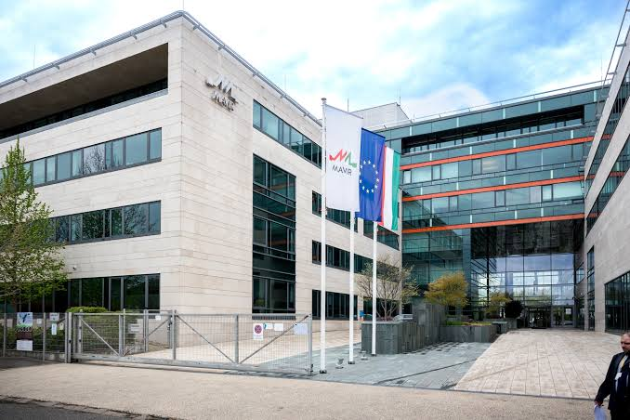
REZILIENCIA
Kritikus infrastruktúrák védelme
Tapasztalat
Fizikai védelem
objektum- és hozzáférésvédelem
MAVIR központ és telephelyek • MÁV Csoport
~20 000 őrzési óra / hó • 7 éven keresztül
Kiberbiztonság
hálózatbiztonság • incidenskezelés
Szervezeti és személyi
üzletmenet-folytonosság • oktatás
Reziliencia
redundancia • tartalék energia • vésztervek

Slide 15
On-line elektronikus rendszerek alkalmazási területei
Diszpécser központ,
Járőrellenőrző rendszer,
Ellenőrzés,
Riasztások -Pánik jelzések,
Képzés, oktatás,
Tudásszint felmérés,
Szűrők, összesítők , riportálási lehetőség,
GPS rendszer alkalmazása,
Környezettudatosság,
Napi folyamatok kontrol színtű ellenőrzése, azonnali reagálás.

Slide 16
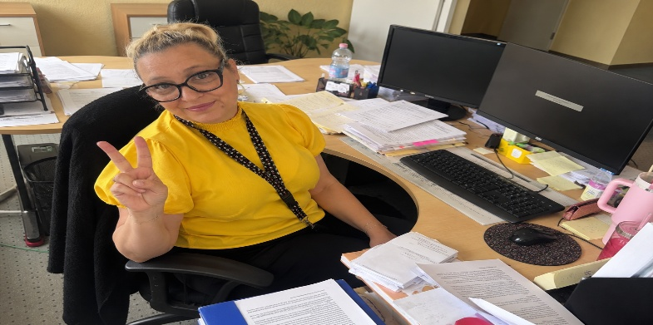
KÖSZÖNJÜK
A FIGYELMET!
Bank Biztonság Bizalom Zrt.
Biztonság • bizalom • professzionális végrehajtás

